Slide 1

Questão 1 e 2 da Disciplina de Testes e Qualidade de Software
Angélica Leal Santos - angelicaleal007@hotmail.com
Renan Guapyassú Teixeira Capovilla Jerdy- renanguapy@gmail.com
Profº Mauricio Antonio Ferste – mauricio.ferste@docente.pr.senac.br

Slide 2

Orientação do professor:
A Prova será teórica, formulada a partir das questões pesquisadas pelos alunos.
A pesquisa poderá ser feita individual ou dupla.
Entregar para o professor apenas uma questão. A questão tem que ter 1 enunciado e 5 opções de resposta. A questão tem que ter justificativa em (artigo ou livro).

Slide 3
Questão 01:
Qual é o conjunto de práticas que é utilizado como referência para os processos de auditoria de governança de TI?
a) ITIL
b) ISO/IEC 27001
c) COBIT
d) PMBOK
e) Six Sigma

Slide 4
Justificativa:
Artigo [Governança de tecnologia da informação: um panorama da adoção de modelos de melhores práticas por empresas brasileiras usuárias].
De acordo com Tarouco e Graeml (2011), o COBIT é utilizado como referência para orientar os processos de auditoria de governança de TI. O COBIT fornece um conjunto de práticas para a gestão e governança de tecnologia da informação, sendo relevante no contexto de auditoria pela forma de detalhamento dos controles e processos relacionados à TI.

Slide 5
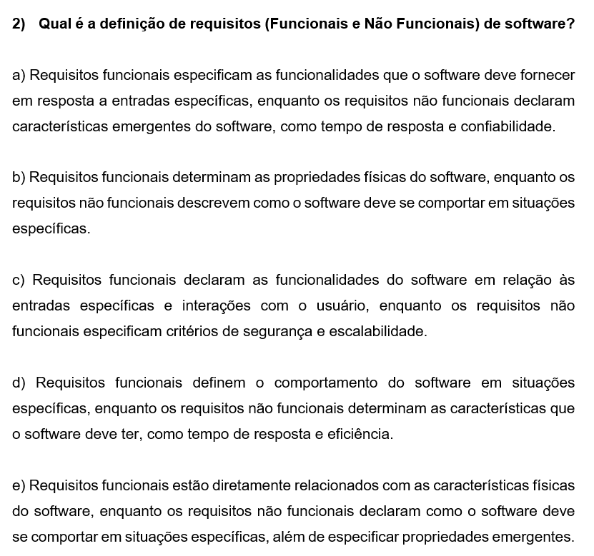

Slide 6
Questão 02: Justificativa
Livro [Qualidade de software].
Segundo Salviano (2021), os requisitos funcionais determinam as funcionalidades que o software deve oferecer em resposta a entradas específicas, enquanto os requisitos não funcionais especificam propriedades emergentes do software, como tempo de resposta e confiabilidade. Essa distinção é fundamental para compreender e atender às necessidades do sistema de forma ampla, detalhando tanto aspectos de funcionalidade quanto de desempenho e qualidade.
Referência bibliográfica:
SALVIANO, Clenio F. Qualidade de software. Editora Senac São Paulo, 2021. Disponível em: <https://bibliotecadigitalsenac.com.br/?from=busca%3FcontentInfo%3D2642%26term%3Dqualidade%252520de%252520software#/legacy/epub/2642> Acesso em 05 mar. 2024.

Slide 7

OBRIGADO !
Angélica Leal Santos - angelicaleal007@hotmail.com
Renan Guapyassú Teixeira Capovilla Jerdy- renanguapy@gmail.com
Profº Mauricio Antonio Ferste – mauricio.ferste@docente.pr.senac.br

Slide 8
Resposta:
Questão 01:
Resposta correta: c) COBIT
Questão 02:
Resposta correta: a) Requisitos funcionais especificam as funcionalidades que o software deve fornecer em resposta a entradas específicas, enquanto os requisitos não funcionais declaram características emergentes do software, como tempo de resposta e confiabilidade.

